Slide 1
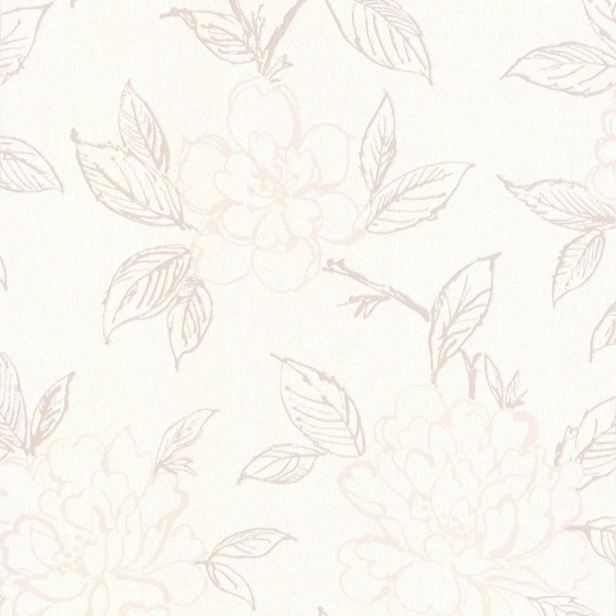
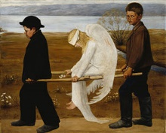
Literatura přelomu století ve Finsku
od 90. let = národní novoromantismus
(národní romantismus, karelianismus;
zájem o historii, mystiku, symbolismus…)
Suomen taiteen kultakausi (1880-1910)
výtvarné umění: Akseli Gallen-Kallela,
Hugo Simberg (1873–1917)
hudba: Jean Sibelius (1865–1957)
architektura: Armas Lindgren, Herman
Gesellius, Eliel Saarinen
Juhani Aho:
Hobliny (od 90. let, Lastuja), Panu (1897)
Juha (1911) – r. Aki Kaurismäki (1999),
ok.ru/video/197966957142
Haavoittunut enkeli (1903)

Slide 2
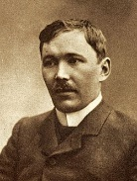
Literatura přelomu století ve Finsku II
Eino Leino (1878-1926)
novoromantický básník, dramatik, překladatel
(Dante, Racine, Corneille), esejista
Maaliskuun lauluja (1896), Tuonelan joutsen
(1898, Tuonelská labuť), Sota valosta (1900,
Válka o světlo),
Helkavirsiä (1903, Svatodušní písně)
angažovanost x lartpourlartismus
(l'art pour l'art = umění pro umění)

Slide 3
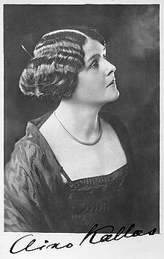
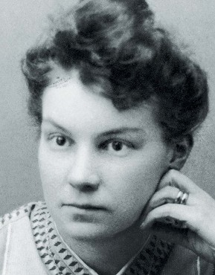
L. Onerva (1882–1972)
- vl. jm. Hilja Onerva Lehtinen
- básně, romány, překlady, kritiky
- Inari (1913), Mirdja (1908)
„Ženy Eina Leina“
Aino Kallas (1878-1956)
- dcera Julia Krohna
žila v Estonsku (Noor-Eesti)
Häät (1904-1905, Svatba)
Lähtevien laivojen kaupunki (1913, Město odplouvajících lodí)
Sudenmorsian (1928, Vlčí nevěsta)

Slide 4
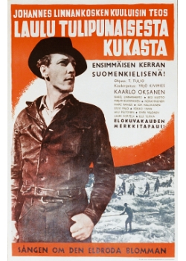
Johannes Linnankoski
(1869–1913)
symbolismus, dekadence
Píseň o červeném květu
(Laulu tulipunaisesta kukasta, 1905)
  Olaviho vzpoura proti mužské roli
  silné ženy (Kyllikki, matka)
  topos rozevlátého, přelétavého hrdiny toužícího
  po požitcích

Slide 5
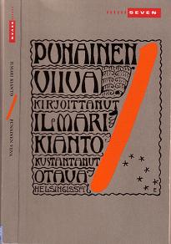
Volby ve Finsku 1907
Muži i ženy nad 24 let, šest stran, volební účast 70 %
Ilmari Kianto (1874-1970)
  Červená čára (1909)
    Topi Romppanen, region Kainuu
    areena.yle.fi/1-403471

